Slide 1
Развитие речи детей раннего возраста посредством пальчиковых игр
Выполнила:
Симонова Юлия Константиновна
МДОАУ «ЦРР –д/с № 113» г. Орска

Slide 2
Чем больше мастерства в детской руке,
тем умнее ребенок.
В. А. Сухомлинский
«Развитие руки и речи у людей шло параллельно, то есть одновременно. Примерно таков же ход развития речи ребенка». М. М. Кольцов
«Рука – это инструмент всех инструментов»
Аристотель
«Рука – это своего рода внешний мозг»
Кант

Slide 3
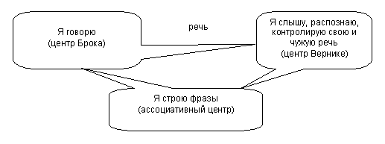
Развитие речи ребенка

Slide 4
Актуальность:
Бедность речи. Маленький словарный запас;
Использование нелитературной речи, засорение сленговыми выражениями и словами, как результат излишнего просмотра телепередач и компьютерных игр;
Неумение построить диалог: не способны грамотно и доступно сформулировать вопросы и построить краткий или развернутый ответ;
Неспособность правильной построить монолог: например, сюжетный или описательный рассказ на заданную тему, пересказ своими словами;
Плохая дикция;
Отсутствие навыков культуры речи: неумение использовать интонации, регулировать громкость голоса; темп и др.;
Неразвитый фонематический слух.

Slide 5
Развивая мелкую моторику рук ребенка, педагоги решают сразу несколько задач: - стимуляция развития речи у детей раннего возраста; - помощь детям с задержкой в развитии речи; - подготовка руки к письму у старших дошкольников; -тренировка внимания, пространственного мышления; - воспитание эмоциональной выразительности - формирования чувства уверенности у ребёнка.

Slide 6
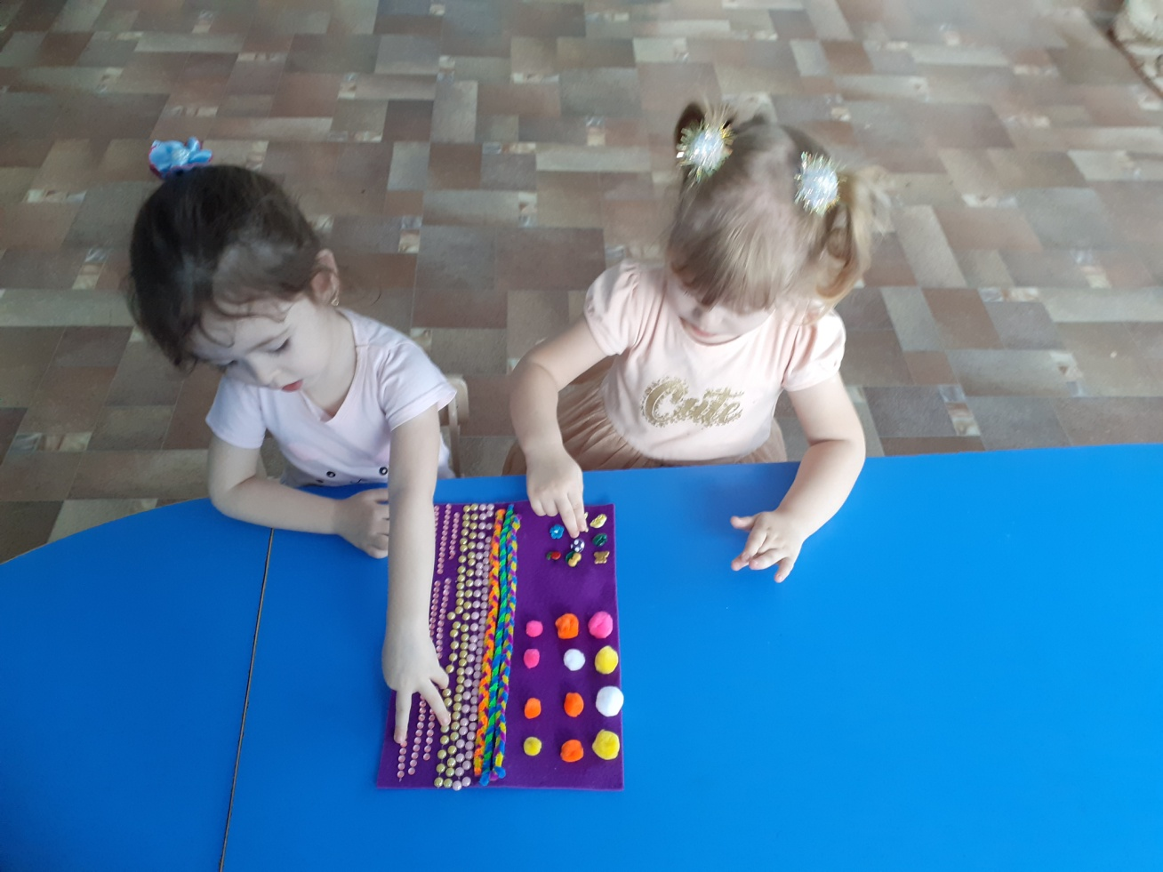
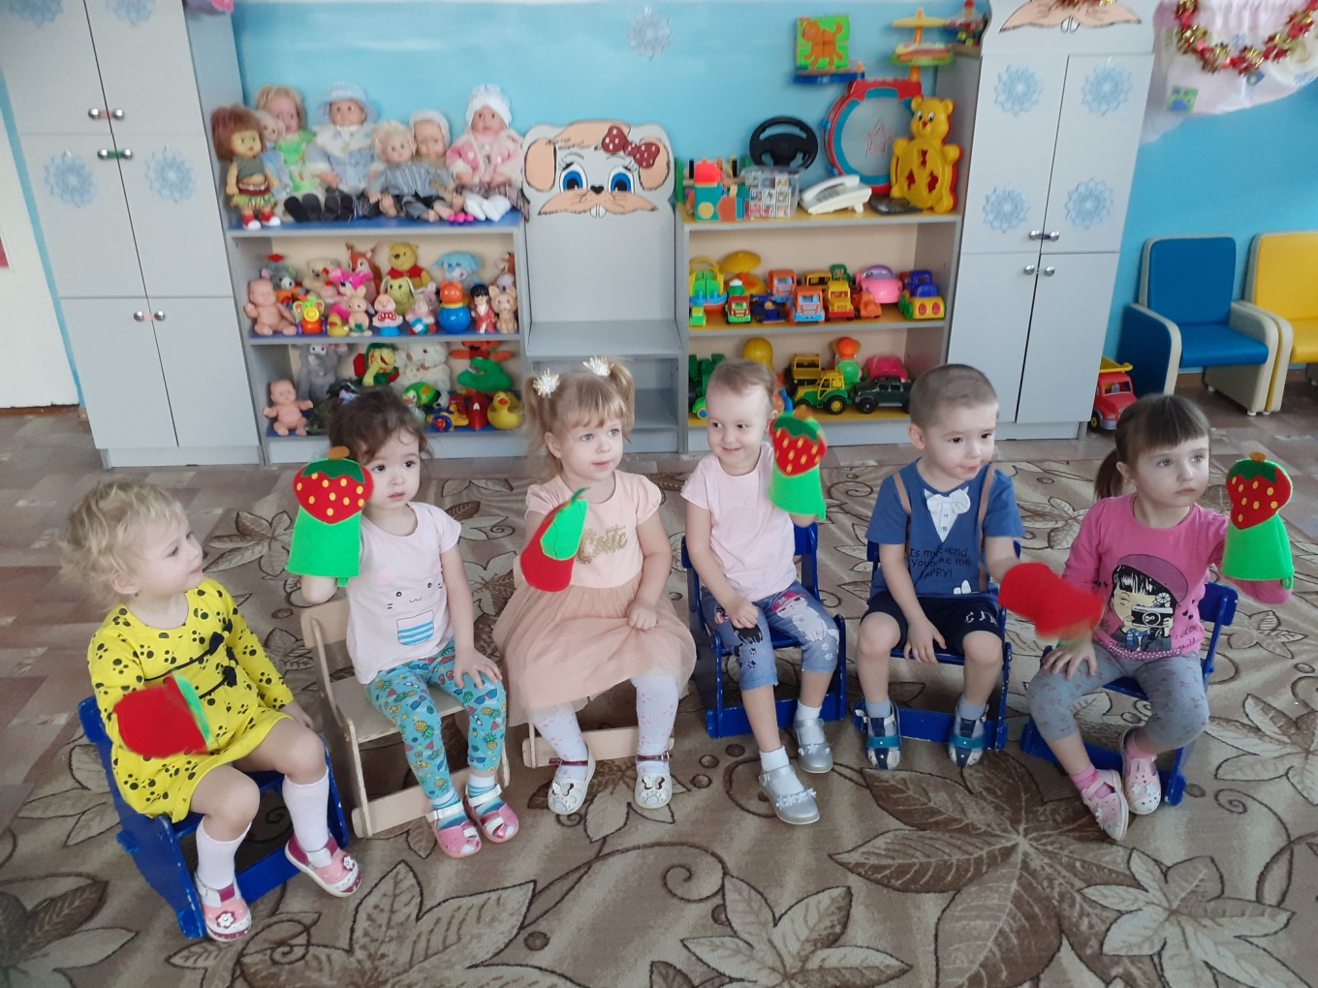

Slide 7
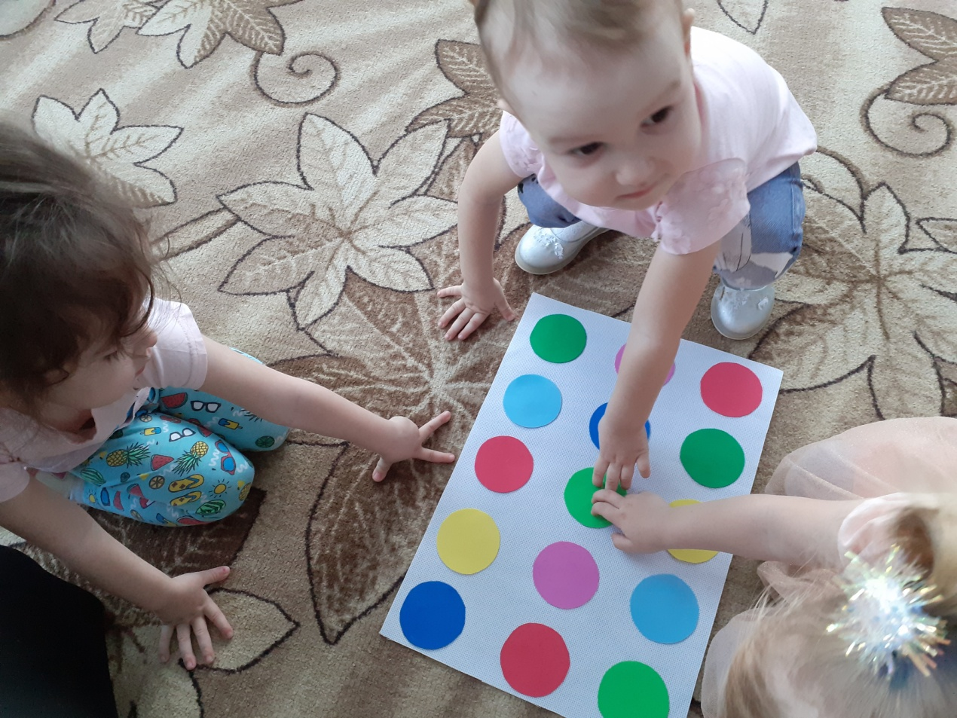
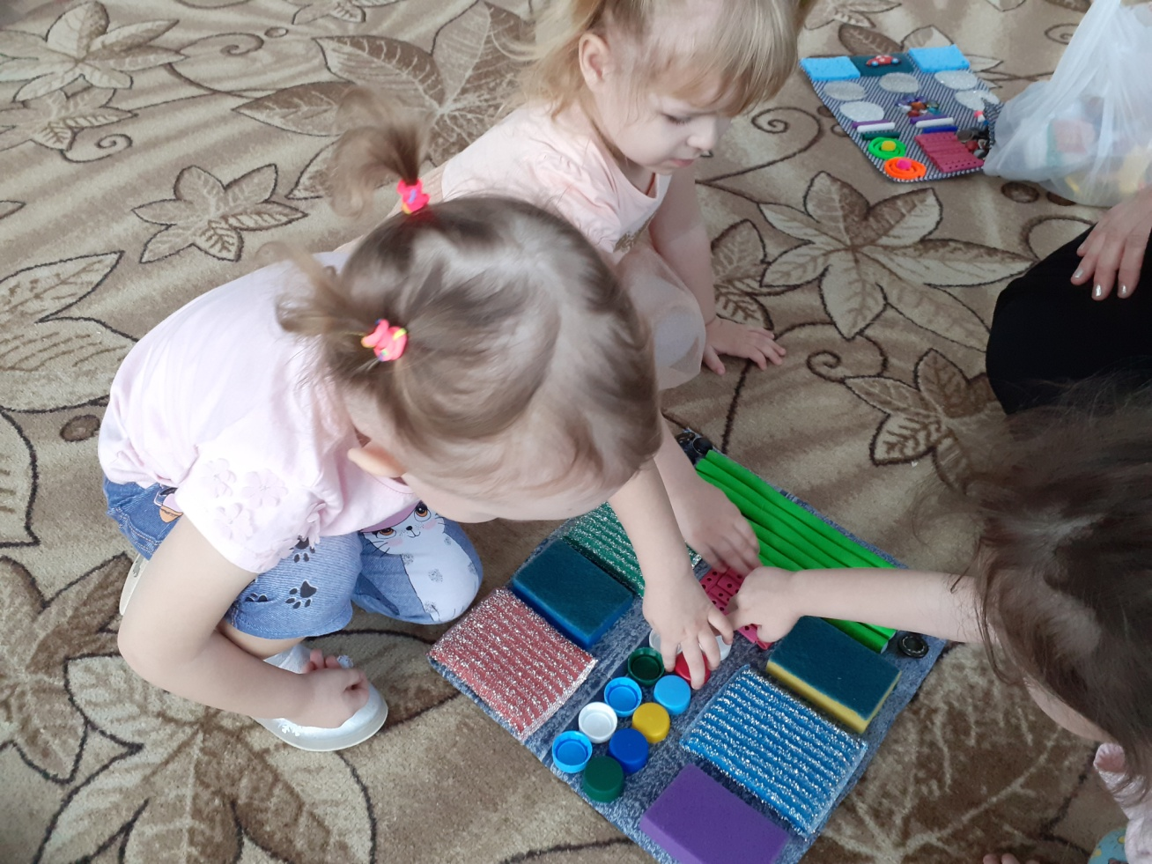

Slide 8
Рекомендации по проведению пальчиковых игр
1. Перед началом упражнений дети разогревают ладони легкими поглаживаниями до приятного ощущения тепла.
3. Все упражнения выполняются в медленном темпе от 3 до 5 раз, сначала правой рукой, затем левой, а потом двумя руками вместе.
4. Выполняйте упражнение вместе с ребенком, при этом демонстрируя собственную увлеченность игрой.
5. Нужно добиваться, чтобы все упражнения выполнялись ребенком легко, без напряжения, чтобы они приносили ему радость.
8. Все указания даются спокойным, доброжелательным тоном, четко, без лишних слов.
9. Каждое занятие имеет свое название, длится несколько минут и повторяется в течение дня 2—З раза.
10. Не ставьте перед ребенком несколько сложных задач сразу (к примеру, показывать движения и произносить текст). Объем внимания у детей ограничен, и невыполнимая задача может «отбить» интерес к игре.
13. Никогда не принуждайте.

Slide 9
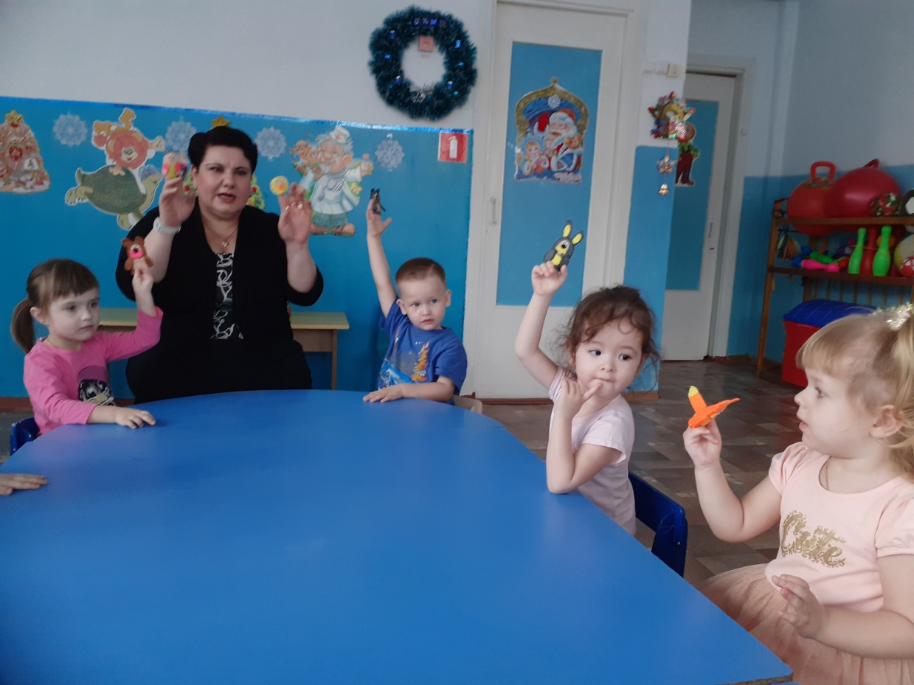
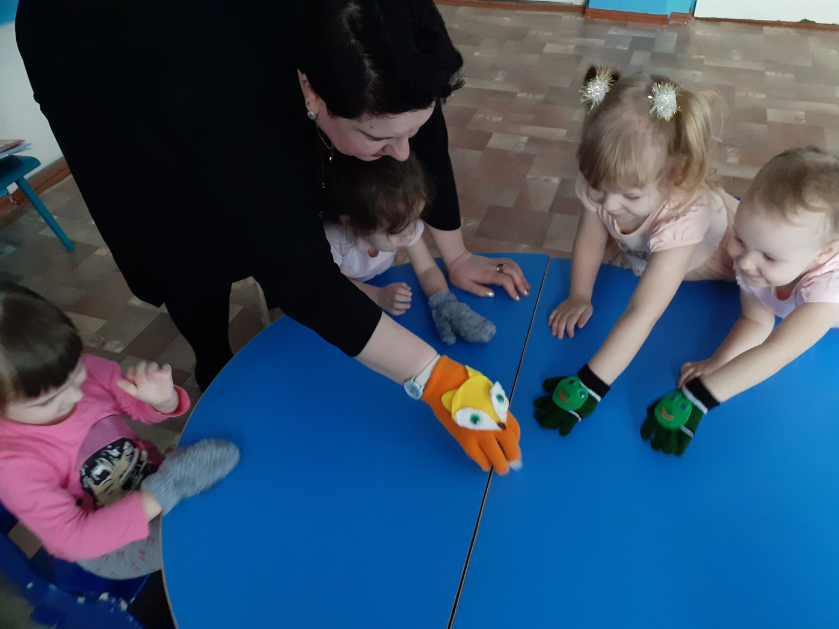

Slide 10
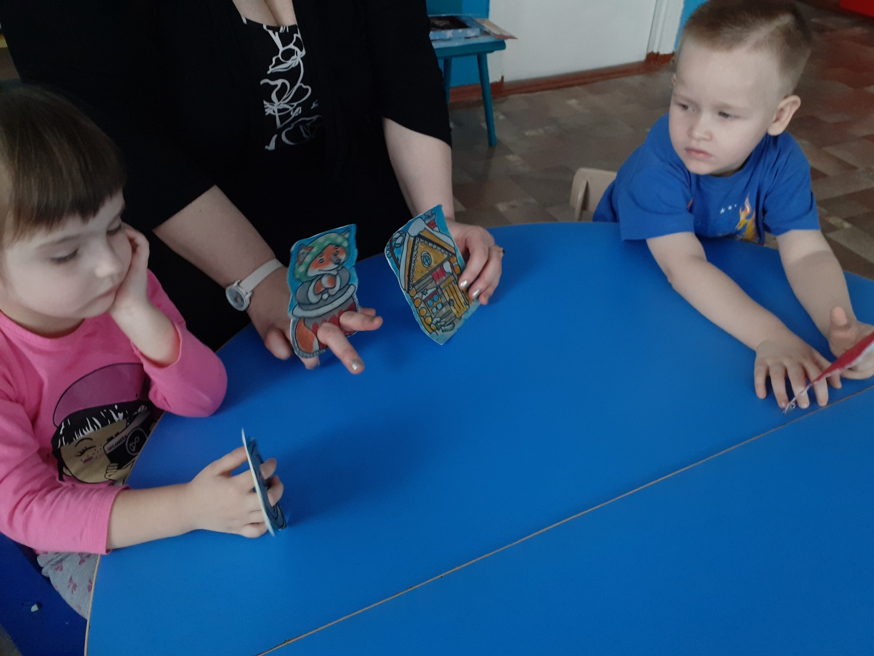
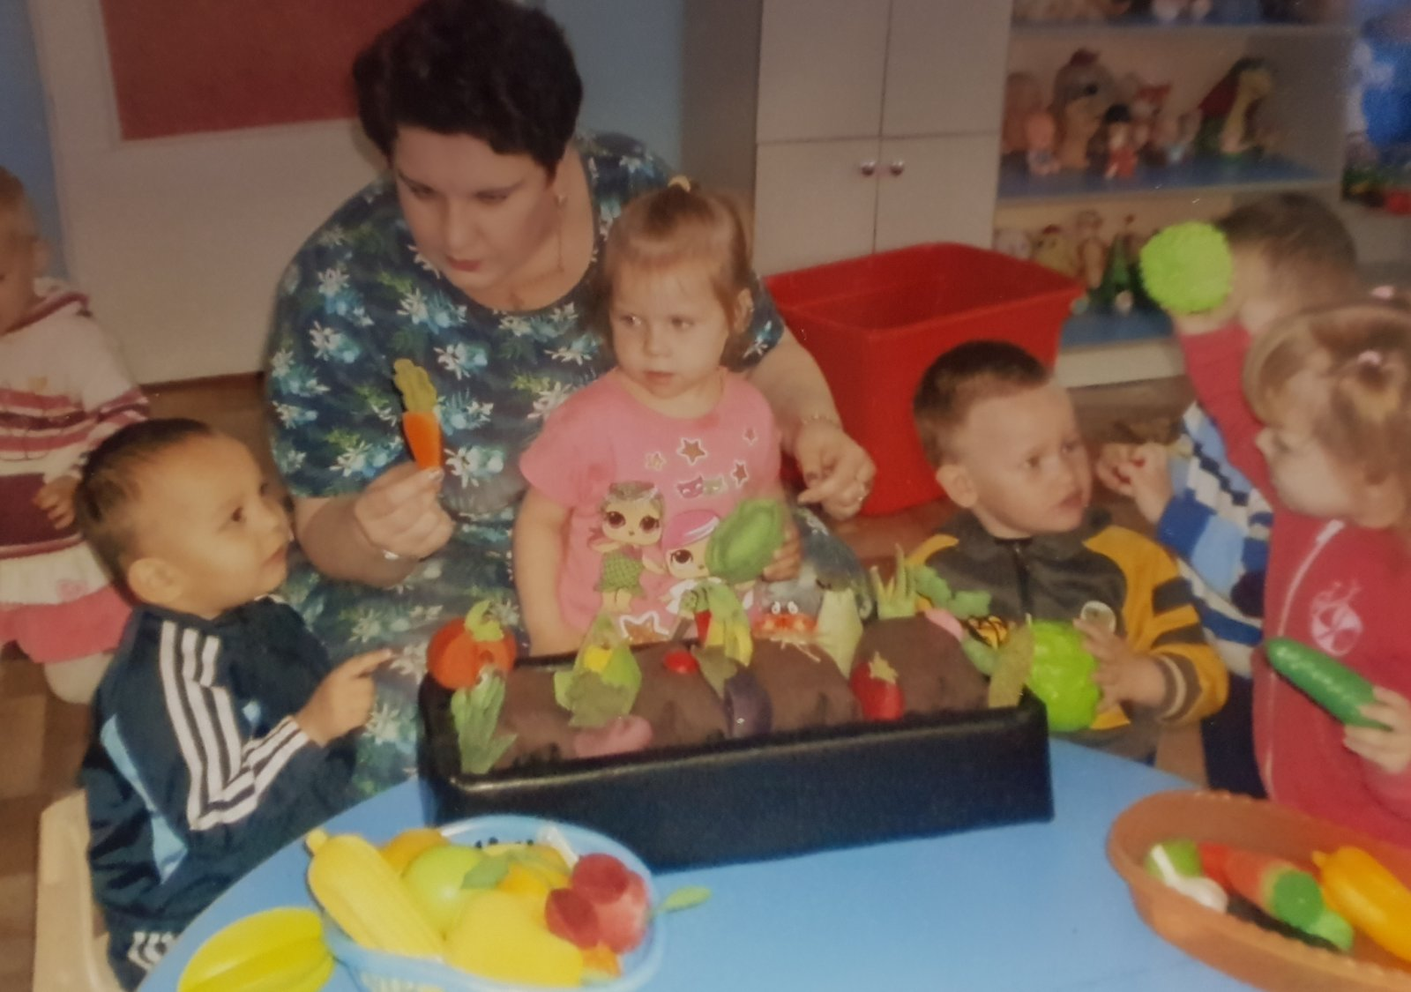

Slide 11
Модель использования пальчиковых игр
Режимные моменты
Музыкально-
ритмическая деятельность
Двигательная
активность
Речевое
развитие
Познавательное развитие
Совместная деятельность по рисованию и лепке

Slide 12
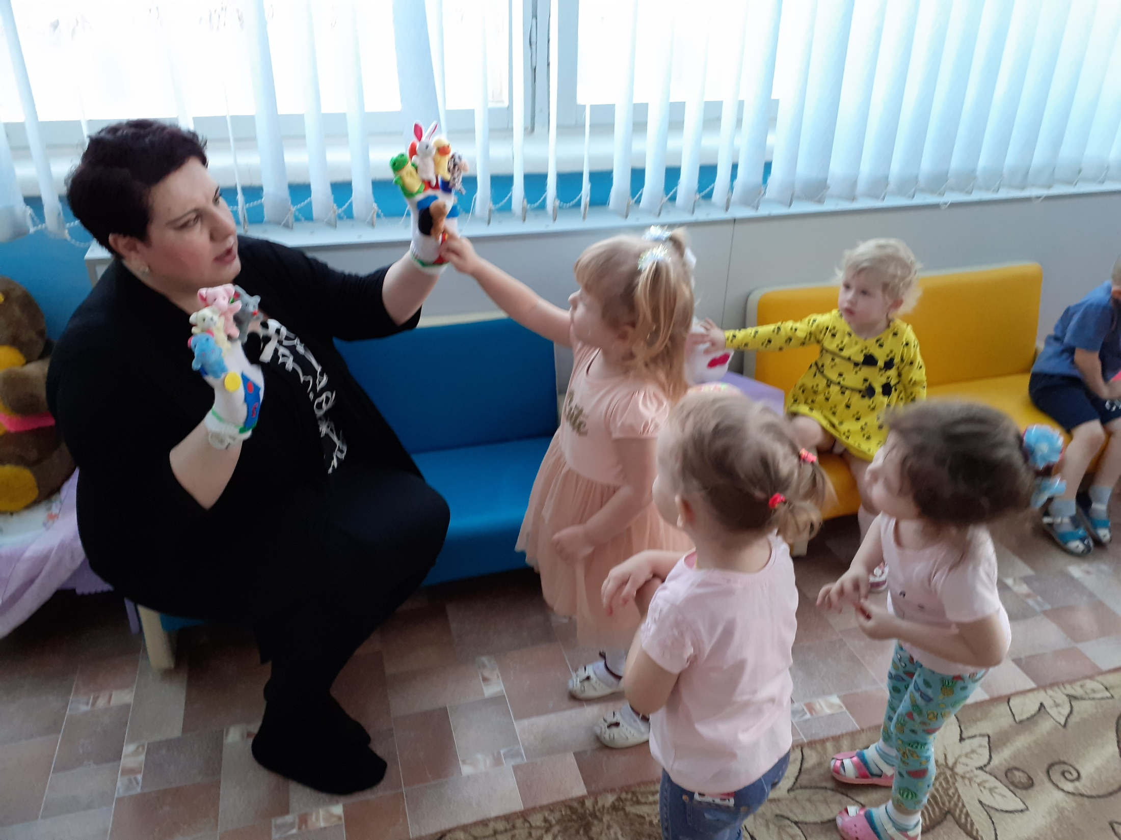
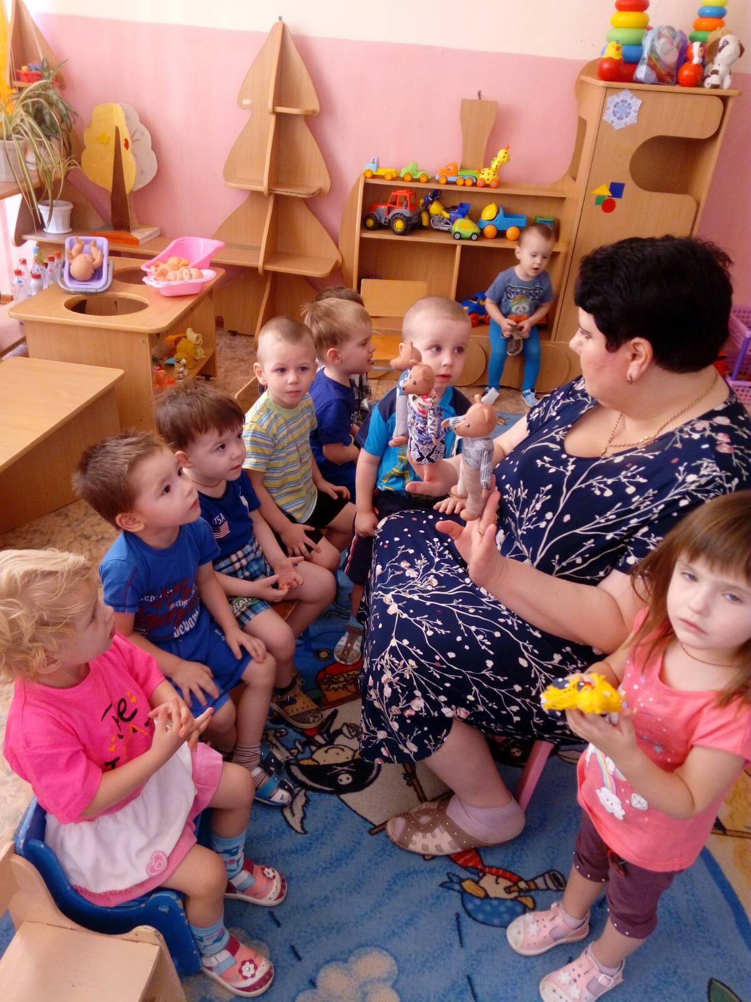

Slide 13
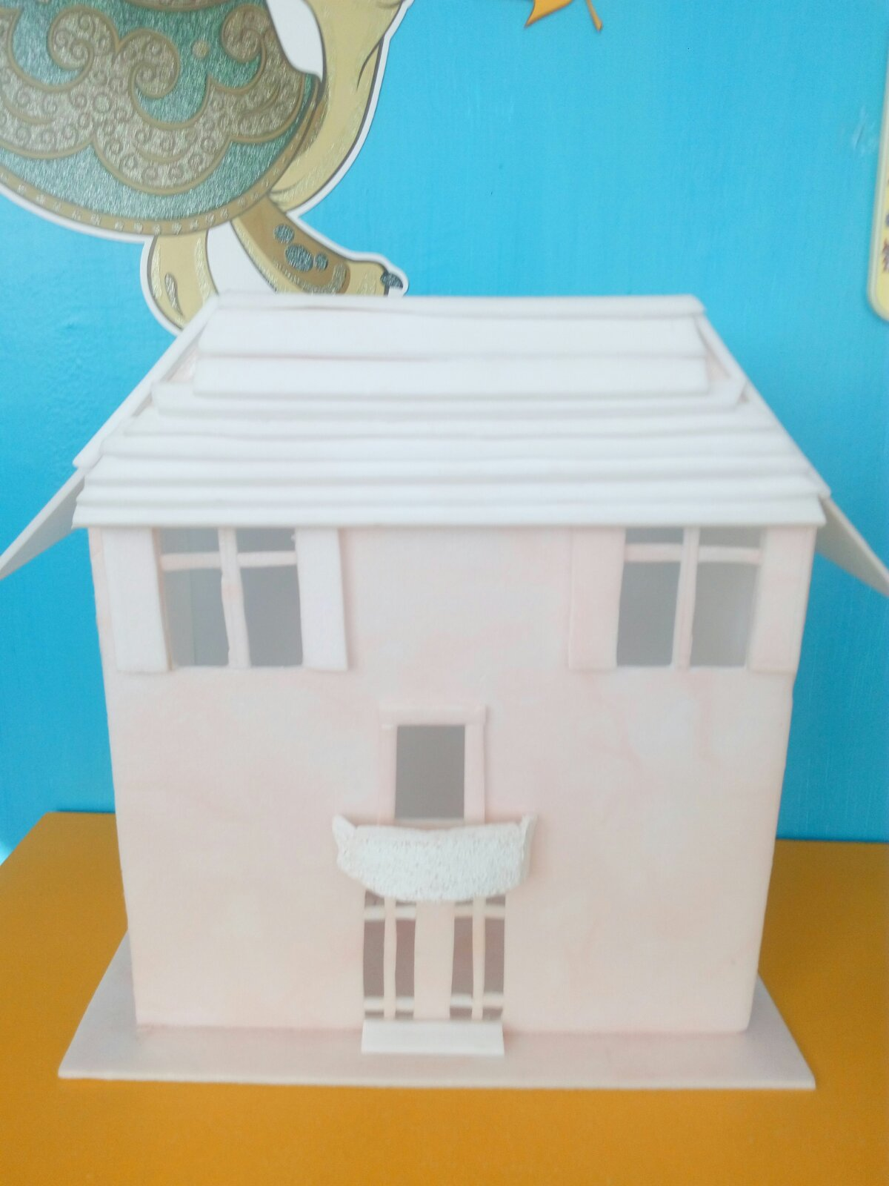

Slide 14
СПАСИБО ЗА ВНИМАНИЕ !

